Slide 1
Audit Carrefour Express
Magasin : Jedaida
01 Juin 2020
M Dhia Mechlaoui
M Wissem Zanned

Slide 2
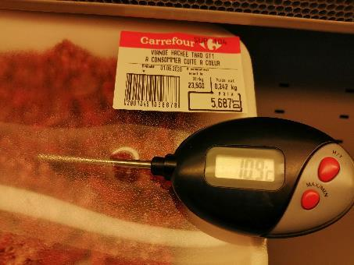

Boucherie: La température mesurée à cœur d’une barquette de viandes hachés exposés en LS était élevée T°: 10,9°C.

Slide 3
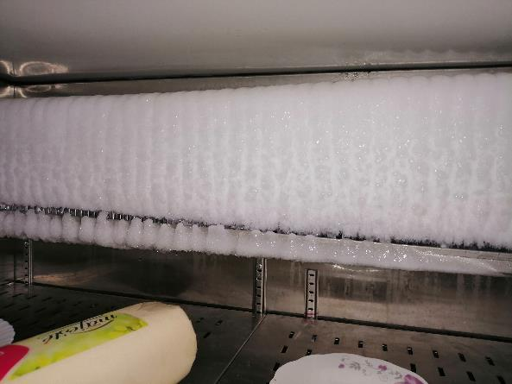
Meuble (retour) fromages: développement du givre.

Slide 4
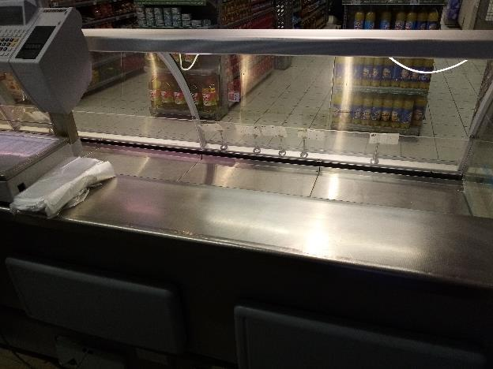
Un meuble d’exposition du secteur PFT était en panne.

Slide 5
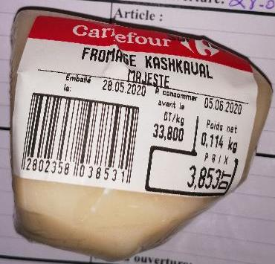
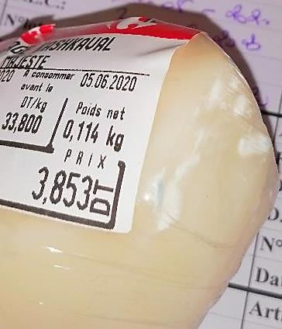
Fromages: un morceau de (fromage Kashkaval, Majeste) exposé était moisi.

Slide 6
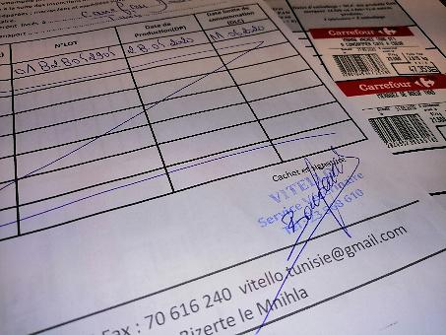
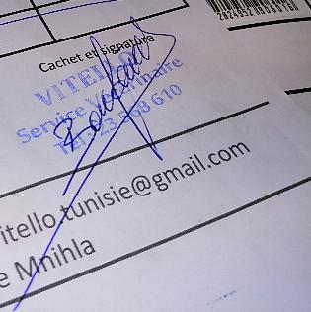
Les certificats de salubrité du fournisseur « Vitello » comprennent uniquement le cachet du service vétérinaire.

Slide 7
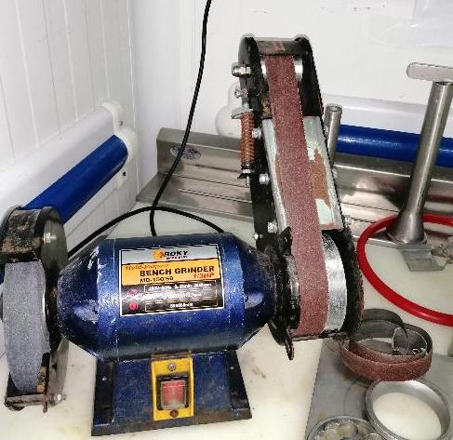
Boucherie: utilisation et entreposage du broyeur de banc dans le laboratoire, cette pratique est interdite.

Slide 8
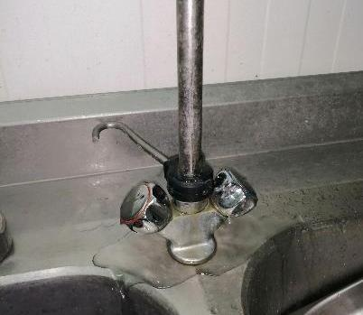
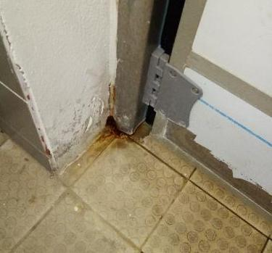
Fuite d’eau au niveau du robinet de la plonge de la boucherie.
Présence de rouille au niveau du revêtement de la porte séparatrice entre le laboratoire de la boucherie et le stand d’exposition.

Slide 9
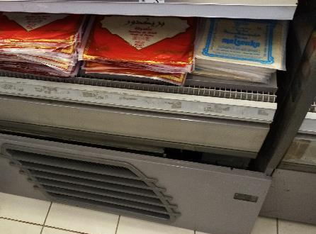
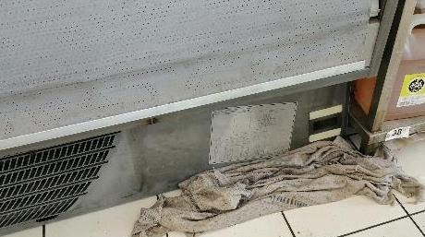
PLS: le couvercle du meuble d’exposition était démonté.
Fuite d’eau d’un meuble d’exposition non utilisé.

Slide 10
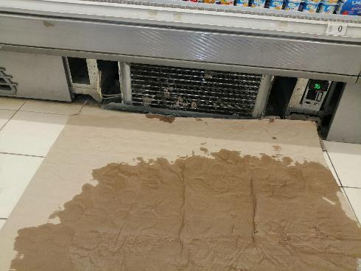
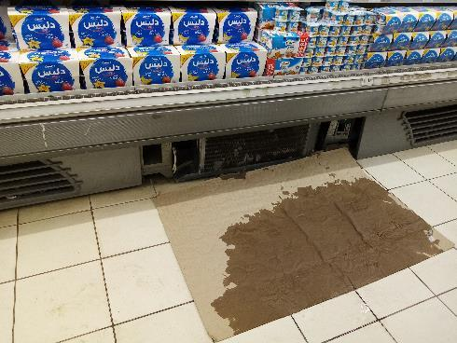
PLS: réparer la fuite d’eau depuis le meuble froid d’exposition.

Slide 11
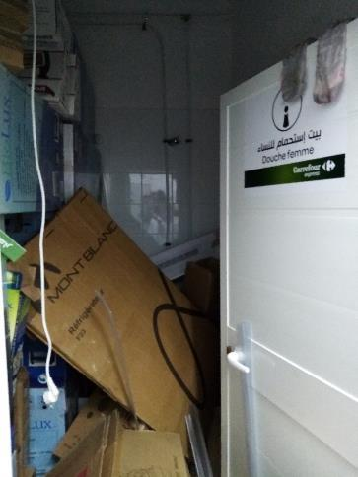
Stockage d’emballage de carton et de matériel d’électroménager (retour) dans la douche des femmes.

Slide 12
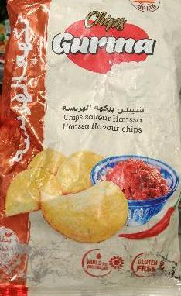
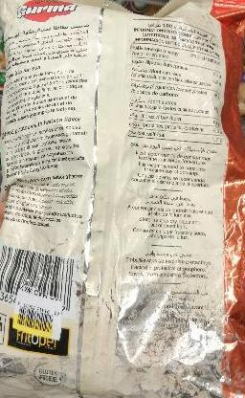
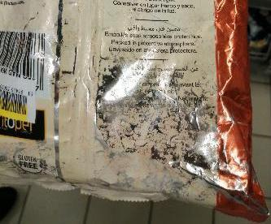
PGC: les mentions légales (DF et DLC) sur certains paquets de (chips Gurma) étaient illisibles ou effacées.

Slide 13
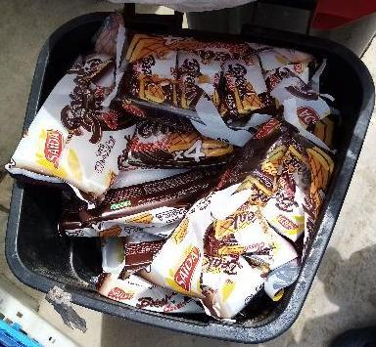
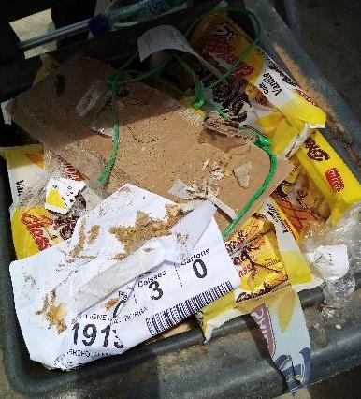
La procédure de destruction des produits non conformes n’était pas appliquée.

